Slide 1

Spelsystem och arbetssätt
Sundsvalls FF dam 2025

Slide 2
Formation anfallsspel Speluppbyggnad
Yttre Inre Central Inre Yttre Korridor korridor korridor korridor korridor
1-4-2-3-1 Vi anfaller i 5 korridorer. Två CMF är defensiv

Slide 3
Formation försvarsspel Förhindra speluppbyggnad
Yttre Inre Central Inre Yttre Korridor korridor korridor korridor korridor
1-4-2-3-1 Vi försvarar i 3 korridorer. Målvaktens positionering är situationsanpassad.

Slide 4
Arbetssätt
Omställning
Anfallsspel
Försvarsspel
Speluppbyggnad
Kontring
Återerövring av bollen
Förhindra speluppbyggnad
Prio:
Uppspel, spelvändning, djupledsspel och uppflyttning
Uppspel via cmf om möjligt
Prio:
Klassisk kontring
Sträva efter uppspel via fw, felvänd/halvt rättvänd
Prio:
Direkt återerövring inom 3-5 sekunder
Nedflyttning/indirekt återerövring
Prio:
hög press
Fw stänger yttre korridor för att styra spelet inåt
Centrera, försvara i tre korridorer
Komma till avslut och göra mål
Förhindra och rädda avslut
Prio:
Avslut från distans
Centrala genombrott
Prio:
Sätta press på bollhållare
Centrera
Mv styr försvaret

Slide 5
Speluppbyggnad
Sundsvalls FF dam 2025

Slide 6
Formation anfallsspel Speluppbyggnad 1-4-2-3-1
Yttre Inre Central Inre Yttre Korridor korridor korridor korridor korridor
Uppspel från utgångsyta Mittbackarna kommer ner djup och vill ha boll. Vi erbjuder spelbredd med ytterbackar och yttermittfältare. Tre centrala mittfältare där en kommer ner lite djupare. En forward som erbjuder speldjup framåt.

Slide 7
Spelytor
Yttre Inre Central Inre Yttre Korridor korridor korridor korridor korridor
Spelyta 3 Bakom motståndarnas backlinje
Spelyta 2 Mellan backlinjen och mittfältarna
Spelyta 1 Mellan mittfältarna och forwards. Utgångsyta Framför motståndarnas forwards Dessa ytor varierar i storlek beroende på vart på planen spelet är.
Spelyta 3
Spelyta 2
Spelyta 1
Utgångsyta
YFw
YFw
YMF
CFw
YMF
CMF
CMF
YB
YB
CB

Slide 8
Prioriterade passningsytor
2
1
2
Yttre Inre Central Inre Yttre Korridor korridor korridor korridor korridor
Vi ska i första hand försöka att passa till en lägre siffra. Att passa till en högre fungerar för att behålla bollen i laget. Vi ska sträva efter att hitta in med bollen i guldzonen. (1) Assistzon som prio 2. (2)
4
3
4
5
6
YB

Slide 9
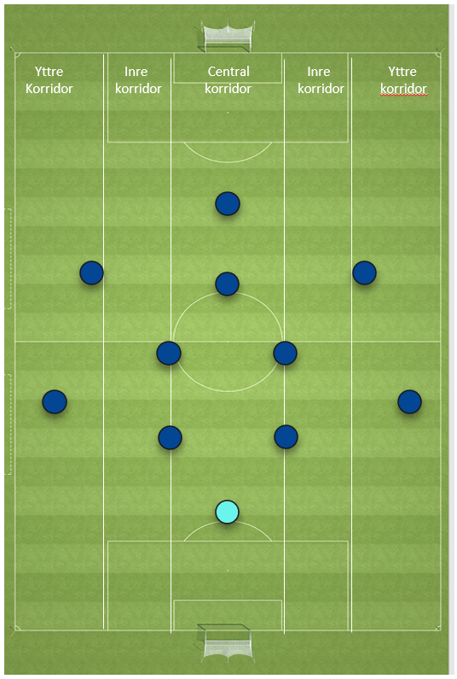
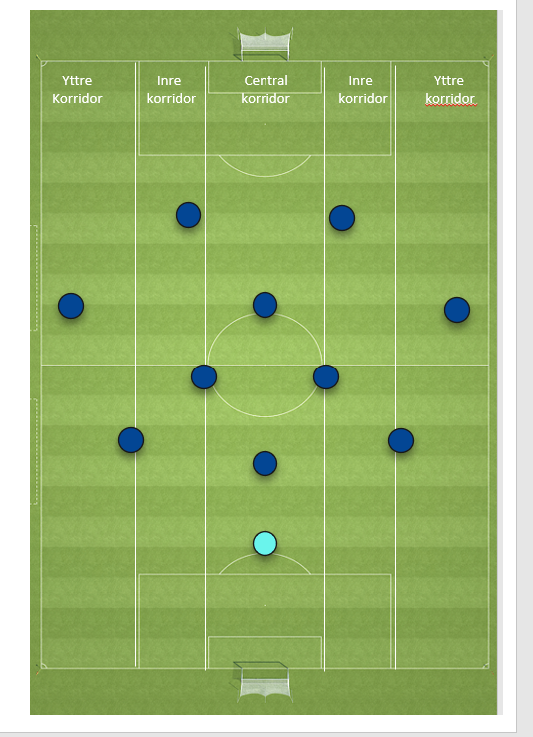
Spelarnas roller:
Speluppbyggnad
Mv: - Spelbarhet bakåt - Vända spelet - Kommunicera MB: - Spela eller driva in i spelyta 1 o 2 - Vända spel genom att erbjuda speldjup bakåt YB: - Driva eller spela bollen in i spelyta 1 o 2 - Erbjuda spelbredd CMF - Aktiv och spelbar i rörelse mot utgångsytan vid behov. Felvänd eller halvt rättvänd - Styra lagets speluppbyggnad YM - Erbjuda spelbredd - Löpa i djupled Fw - Speldjup framåt, felvänd eller halvt rättvänd - Skapa ytor
Kontring - Klassisk kontring
Komma till avslut och göra mål - Avslut och gå på retur - Djupledslöpningar - Instick - Väggspel - Inlägg - Cutback - Utmana 1 mot 1

Slide 10
Arbetssätt speluppbyggnad
Yttre Inre Central Inre Yttre Korridor korridor korridor korridor korridor
Målvakt 1) Uppspel längs marken till CMF (helst offensiv) 2) Uppspel till YMF
Backlinje
YB spelbar i yttre korridor. MB kommer ner djupt för igångsättning av spelet. Driv bollen framåt in i SY 1 eller SY 2.
Mittfältet
CMF spelbar i central och inre korridorer. Driv bollen framåt in i SY 2 eller SY 3. YMF spelbar i yttre korridor. Kliver in i planen om ytterback får bollen
Forward
Spelbar felvänd eller halvt rättvänd. Speldjup framåt. Skapa ytor centralt.
Fw
YMF
YMF
CMF
CMF
CMF
YB
YB
CB
CB

Slide 11
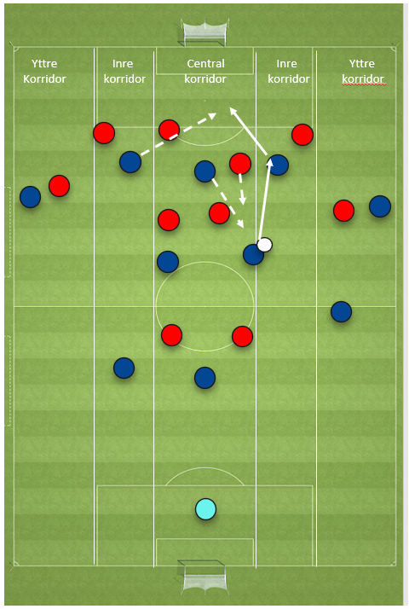
Yttre Inre Central Inre Yttre Korridor korridor korridor korridor korridor
Arbetssätt speluppbyggnad
komma till avslut och göra mål YMF: - Spelbredd. Vara löpvillig och söka yta bakom backlinjen. - Gå på eget avslut. - Spela in i GZ. (1) - Lämna kant om YB är med i anfallet.
DCMF: - Spelbara för att vända spelet. - Söka instick eller väggpass.
OCMF: - Distansskott. - Söka instick eller väggpass. - Spelbar för väggpass. - Gå på retur vid skott utifrån.
FW: - Möta bollhållare för att skapa hål i försvarslinjen. - Vända upp och gå på avslut. - Gå på retur vid distansskott. - Löpa in GZ (1) om bollen spelas ut till YMF.

Slide 12
Arbetssätt komma till avslut och göra mål
Yttre Inre Central Inre Yttre Korridor korridor korridor korridor korridor
• Avslut utifrån och flera går på retur
• Spelbarhet och löpvilliga
• Få in bollen (via instick på löpningar, väggpass) i Guldzon/assistzon

Slide 13
Förhindra speluppbyggnad
Sundsvalls FF dam 2025

Slide 14
Formation försvarsspel Förhindra speluppbyggnad högt upp i planen
Yttre Inre Central Inre Yttre Korridor korridor korridor korridor korridor
1-4-2-3-1 Vi försvarar i 3 korridorer. Fw väljer vilken sida vi vill att de spelar upp på genom att båga och stänga ena kanten. OCMF kliver fram mot Mv för att tvinga spel på YB. Ymf sätter en aggressiv press på YB. Vår YB på samma kant kliver fram. Övriga Mf och backar vaggar över på bollsida. Målvaktens positionering är situationsanpassad. I det här fallet högt

Slide 15
Spelarnas roller:
Yttre Inre Central Inre Yttre Korridor korridor korridor korridor korridor
Förhindra speluppbyggnad högre upp i planen
Mv: - Hög utgångsposition - Kommunicera med spelarna framför MB: - Täcka ytor - Styra försvarslinjen YB: - Markera - Understöd - Täcka ytor CMF - Täcka ytor - Pressa bollhållare - Understöd YM - Pressa bollhållare - Täcka ytor - Understöd Fw - Stänga ena kanten
Återerövring - Direkt återerövring, vinn tillbaka bollen på 3-5 sekunder - Indirekt återerövring, snabbt tillbaka till utgångspositioner

Slide 16
Arbetssätt förhindra speluppbyggnad
YFw
YMF
YFw
Målvakt Hög utgångsposition
Backlinje
Uppflyttning/överflyttning
Mittfältet
Markering, understöd och täcka ytor Forward
Press, understöd och täcka ytor. Förhinda spel till målvakt
YB
CMF
CFw
YMF
CMF
YB
CB
Mv

Slide 17
Formation försvarsspel Förhindra speluppbyggnad långt ner i planen
Yttre Inre Central Inre Yttre Korridor korridor korridor korridor korridor
1-4-1-4-1 Vi försvarar i 3 korridorer. Ena DCMF blir balansspelare mellan backlinjen och mittfältet. Vi ska ha ett kompakt försvarsspel och göra uppflyttningar, nerflyttningar och överflyttningar kollektivt.

Slide 18
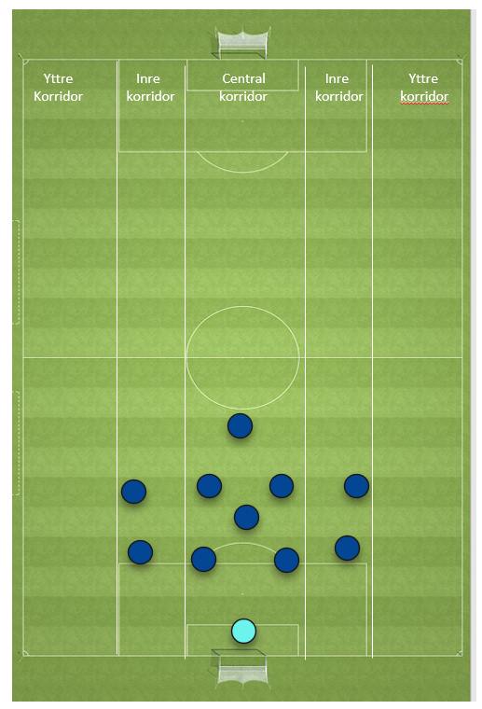
Spelarnas roller:
Förhindra speluppbyggnad egen planhalva
Mv: - Bra position - Kommunicera med spelarna framför MB: - Täcka ytor - Styra försvarslinjen YB: - Markera - Understöd - Överflyttning CMF - Täcka ytor - Markera - Överflyttning YM - Pressa bollhållare - Täcka ytor - Understöd Fw - Pressa bollhållare - Understöd
Förhindra och rädda avslut
- Press på bollhållare - Täcka ytor för att förhindra spel igenom lagdelar - Markering

Slide 19
Arbetssätt förhindra komma till avslut och göra mål
Yttre Inre Central Inre Yttre Korridor korridor korridor korridor korridor
I den sista tredjedelen så är det markeringsförsvar som gäller. • Förhindra att bollen når motståndare i Golden Zone
• Förhindra att bollhållare tar sig in i Golden Zone genom att styra spelare ut mot kant
• Vi vill jobba ovanför vår straffområdeslinje när bollhållare är i Spelyta 2
• Avslut – Skyddar målet tillsammans, täcka skottyta och blockera skott
• Minst två backar i central korridor

Slide 20
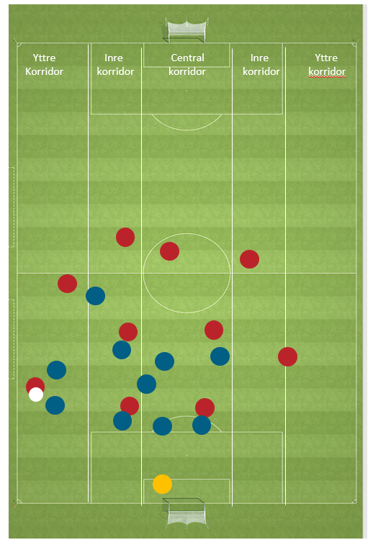
Spelarnas roller:
förhindra komma till avslut och göra mål Mv: - Aktiv - Kommunicera med spelarna framför B: - Markera - Bollen får inte spelas in i guldzonen MF - Hjälpa till i pressen - Ej låta bollen spelas in i guldzonen - Styra utåt Fw - Vid behov ta hemjobbet - Täcka ytor vid spelvändning

